Slide 1


2024 MACH Rocket Control
School of Mechanical Engineering
Chung-Ang University, Seoul, Korea
CAU AIS Lab
M.S. Student : Yeongho Kim
1

Slide 2

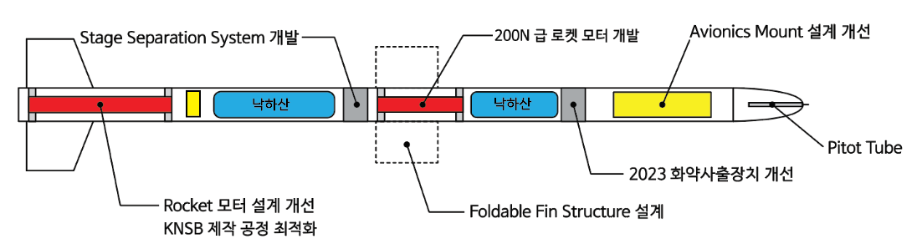
전체 개략도
Schematic of 2024 Two Stage Rocket
２

Slide 3

전체 개략도
Schematic of 2024 Two Stage Rocket
Mini Rocket Control (신입생)
Alternative Plan : Main Control Connection
２

Slide 4
전체 개략도
Schematic of 2024 Two Stage Rocket
Two Stage Rocket Control Core
２

Slide 5
전체 개략도
Schematic of 2024 Two Stage Rocket
Main Control
２

Slide 6
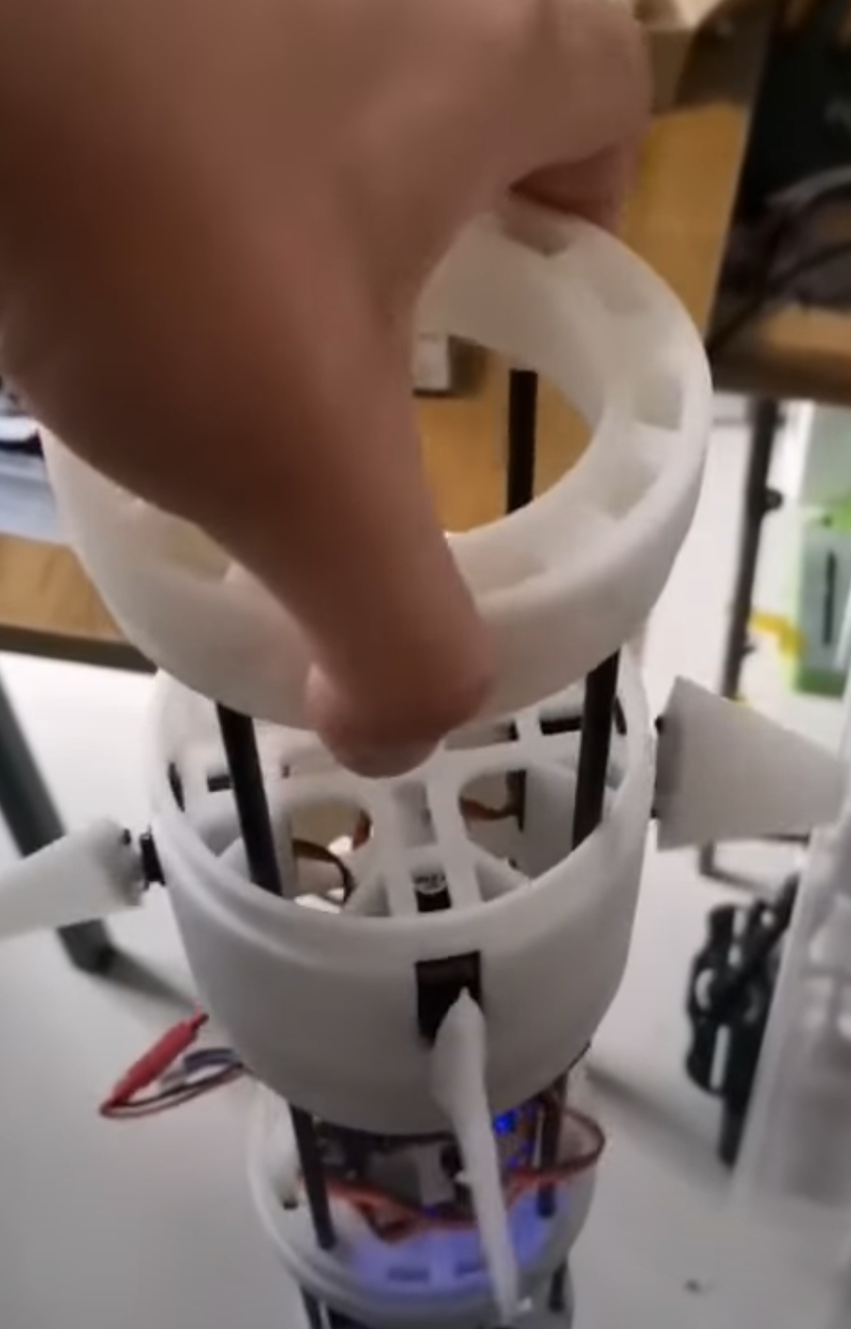
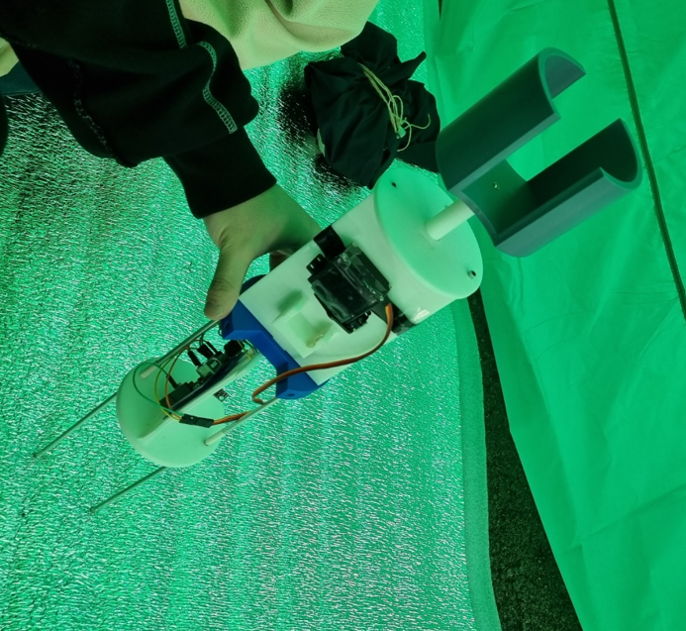
Rocket 제어부 개선 사항
Problem of Rocket Control
전자부 전선 정리 & 전선 단선
로켓 발사 전 준비단계
사출 알고리즘 & 안전장치 문제점
Goals of 2024 Rocket Main Control
전자부 전선 관리 대책 선정
통신 신뢰성 향상
사출 알고리즘 및 안전장치 신뢰성 향상
지상 관리국 제작(발사 데이터 후 처리)
3

Slide 7
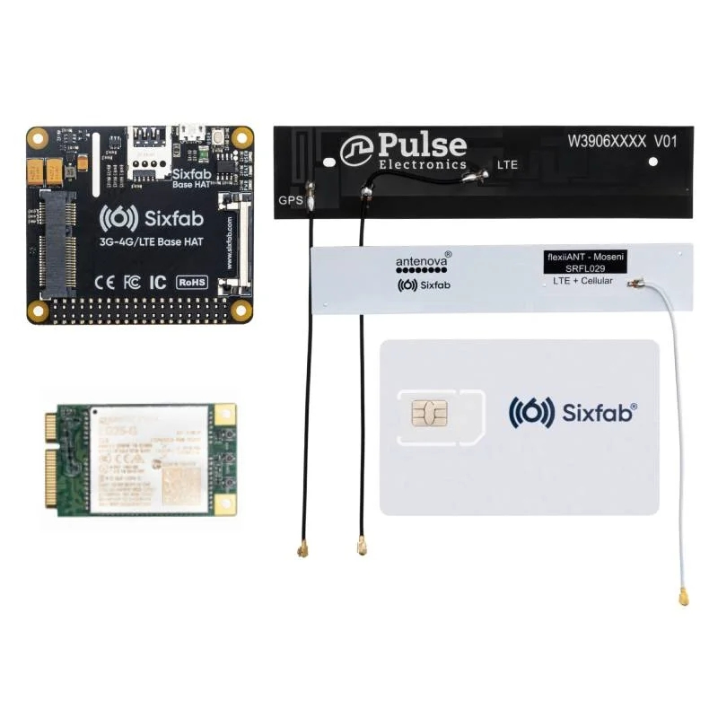

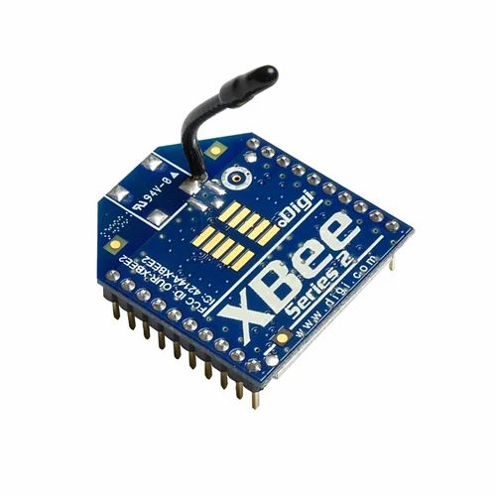
Rocket 소프트웨어 개선 - Main
통신 신뢰성 향상 & 지상 관리국 제작 ( 5월말 ~ 6월초 )
TCP/IP
WebSocket
UDP
Web Server
Rocket Ground Station
(+Python)
4G/LTE Cellular Modem Kit
Alternative Plan : Zigbee
4

Slide 8
Rocket 소프트웨어 개선 - Main
사출 알고리즘 및 안전장치 신뢰성 향상 ( ~ 6월말 )
TCP/IP
WebSocket
UDP
Web Server
강제 사출 기능
강제 종료 기능
Rocket Ground Station
(+Python)
4G/LTE Cellular Modem Kit
로켓 상태 시각화
Alternative Plan : Zigbee
4

Slide 9
Rocket 소프트웨어 개선 - Main
사출 알고리즘 및 안전장치 신뢰성 향상 ( ~ 6월말 )
TCP/IP
WebSocket
UDP
Web Server
강제 사출 기능
강제 종료 기능
Rocket Ground Station
(+Python)
4G/LTE Cellular Modem Kit
로켓 상태 시각화
김영호, 김한수, 김효빈, 오서윤, 오한빈, 이해찬, 정혁
Alternative Plan : Zigbee
4

Slide 10
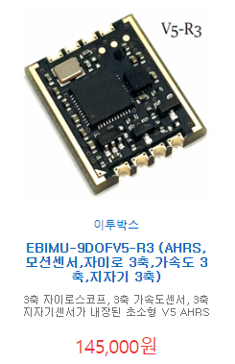
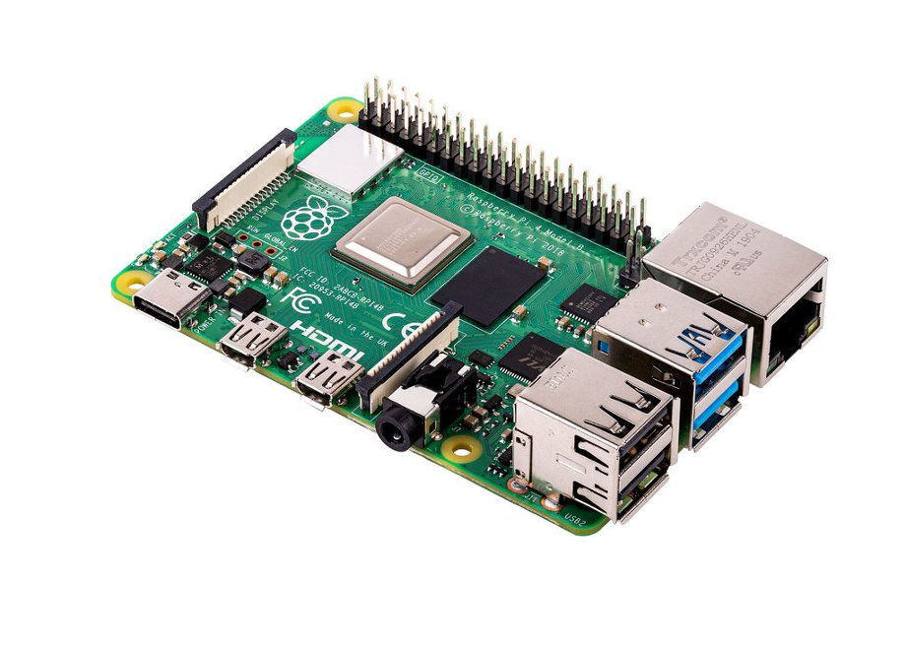
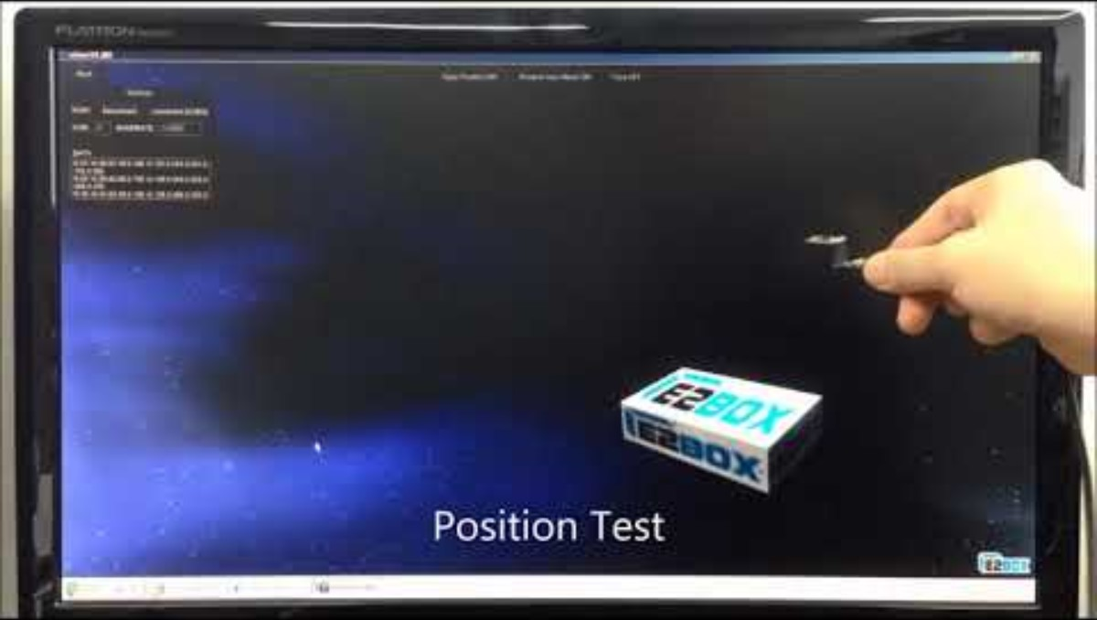
Rocket 전자부 개선 - Main
사출 알고리즘 및 안전장치 신뢰성 향상 ( ~ 6월초중순)
자이로 3축
가속도 3축
지자기 3축
모션센서
Raspberry Pi
4G/LTE Cellular Modem Kit
5

Slide 11

Rocket 전자부 개선 - Main
사출 알고리즘 및 안전장치 신뢰성 향상 ( ~ 6월초중순)
김영호, 박정빈
자이로 3축
가속도 3축
지자기 3축
모션센서
필터링 기능 추가 예정
Raspberry Pi
4G/LTE Cellular Modem Kit
5

Slide 12
Rocket 전자부 개선 - Main
사출 알고리즘 및 안전장치 신뢰성 향상 ( ~ 6월초중순)
김수한, 김영호, 박정빈
사출 알고리즘
Raspberry Pi
Servo Motor
4G/LTE Cellular Modem Kit
6

Slide 13
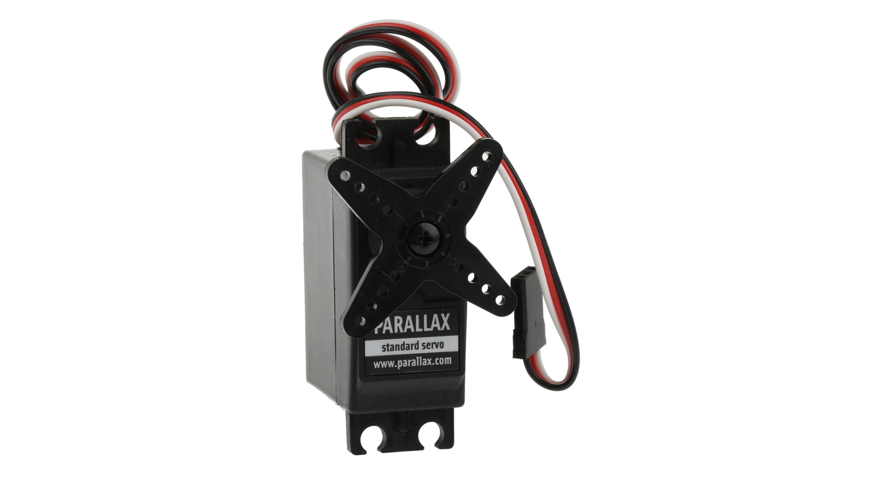
Rocket 전자부 개선 - Main
전자부 전선 관리 대책 선정 ( ~ 6월말)
Raspberry Pi
4G/LTE Cellular Modem Kit
Servo Motor
6

Slide 14

Rocket 전자부 개선 - Main
전자부 전선 관리 대책 선정 ( ~ 6월말)
Raspberry Pi
4G/LTE Cellular Modem Kit
1:46
Servo Motor
6

Slide 15
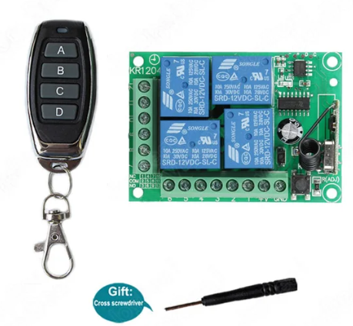
Rocket 전자부 개선 - Main
전자부 전선 관리 대책 선정 ( ~ 6월말)
Raspberry Pi
4G/LTE Cellular Modem Kit
Wireless Relay Module
로켓 체결시 안정성 향상
Servo Motor
6

Slide 16
전체 개략도
Schematic of 2024 Two Stage Rocket
지상국 통신
낙하산 사출장치 제어
센서 값 통신
7

Slide 17
전체 개략도
Schematic of 2024 Two Stage Rocket
Two Stage Rocket Control Core
8

Slide 18
Rocket 전자부 개발 – Separation
Stage Separation System Control ( ~ 6월말)
알고리즘 구축
1차 점화
센서값 체크
(조건1)
True
센서값 체크
(조건2)
True
단분리
(서보모터)
시간지연
False
False
단분리 x
False
센서값 체크
(조건3)
True
낙하산 사출
(서보모터)
True
센서값 체크
(조건4)
이그나이터
(추력 점화)
False
9

Slide 19
Rocket 전자부 개발 – Separation
Stage Separation System Control ( ~ 6월말)
알고리즘 구축
Launch
Algorithm Condition1
True
Seperation
True
Algorithm Condition2
False
False
False
True
2nd stage Ignition
False
Parachute Ejection
True
Algorithm Condition4
True
Algorithm Condition3
9

Slide 20
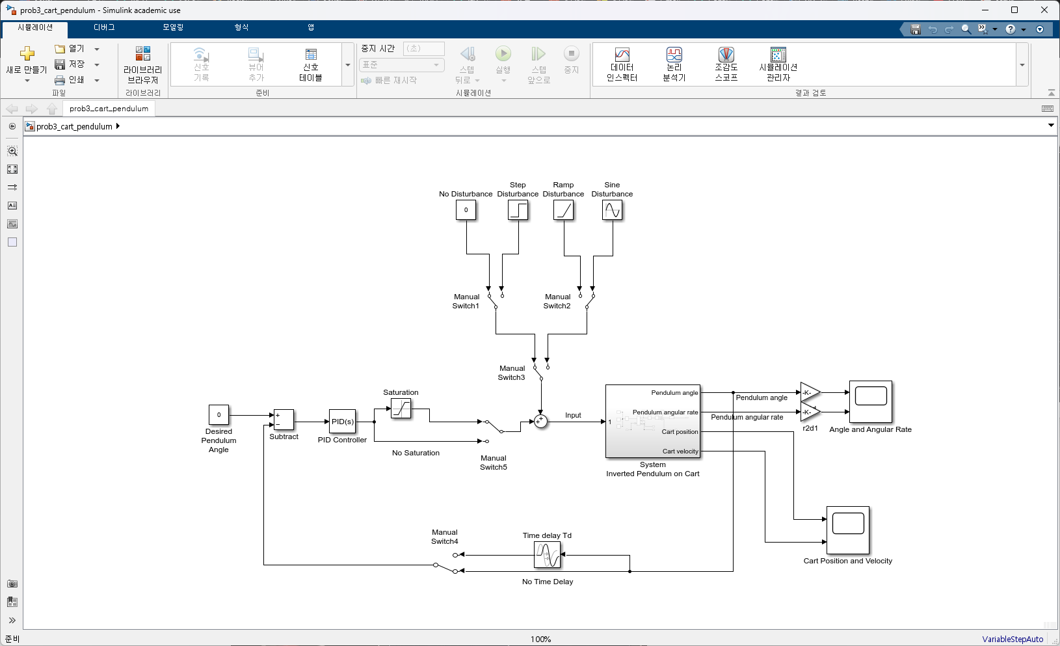
Rocket 전자부 개발 – Separation
Stage Separation System Control ( ~ 6월말)
알고리즘 구축을 위한 Simulink simulation
상태값이 어떨 때, 서보모터를 돌려야하는지
비상상황은 어떤 값이 어땠을때 나올지
등등 여러 상황
김영호, 박정빈, 김아연
9

Slide 21
Rocket 제어부 전체 계획
Rocket Main Control
주제 | Week 12 | Week 13 | Week 14 | Week 15 | Week 16 | 6월 4주차 | 7월 1주차 | 7월 2주차 | 7월 3주차 | 7월 4주차
통신, 소프트웨어
단분리 알고리즘
전선 관리 대책
전자부 실제 제작
테스트 및 실험
9

Slide 22
전체 개략도
Schematic of 2024 Two Stage Rocket
Mini Rocket Control (신입생)
Alternative Plan : Main Control Connection
10

Slide 23
Rocket 전자부 개선 - Main
사출 알고리즘 및 안전장치 신뢰성 향상 ( ~ 6월초중순)
김영호, 박정빈
자이로 3축
가속도 3축
지자기 3축
모션센서
필터링 기능 추가 예정
Raspberry Pi
4G/LTE Cellular Modem Kit
11

Slide 24
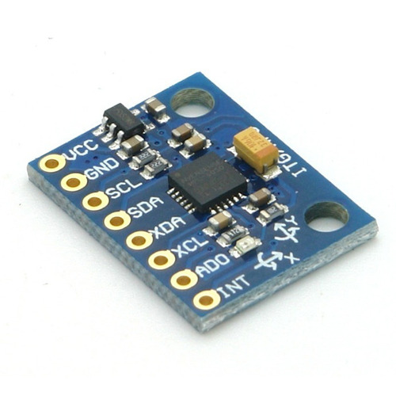
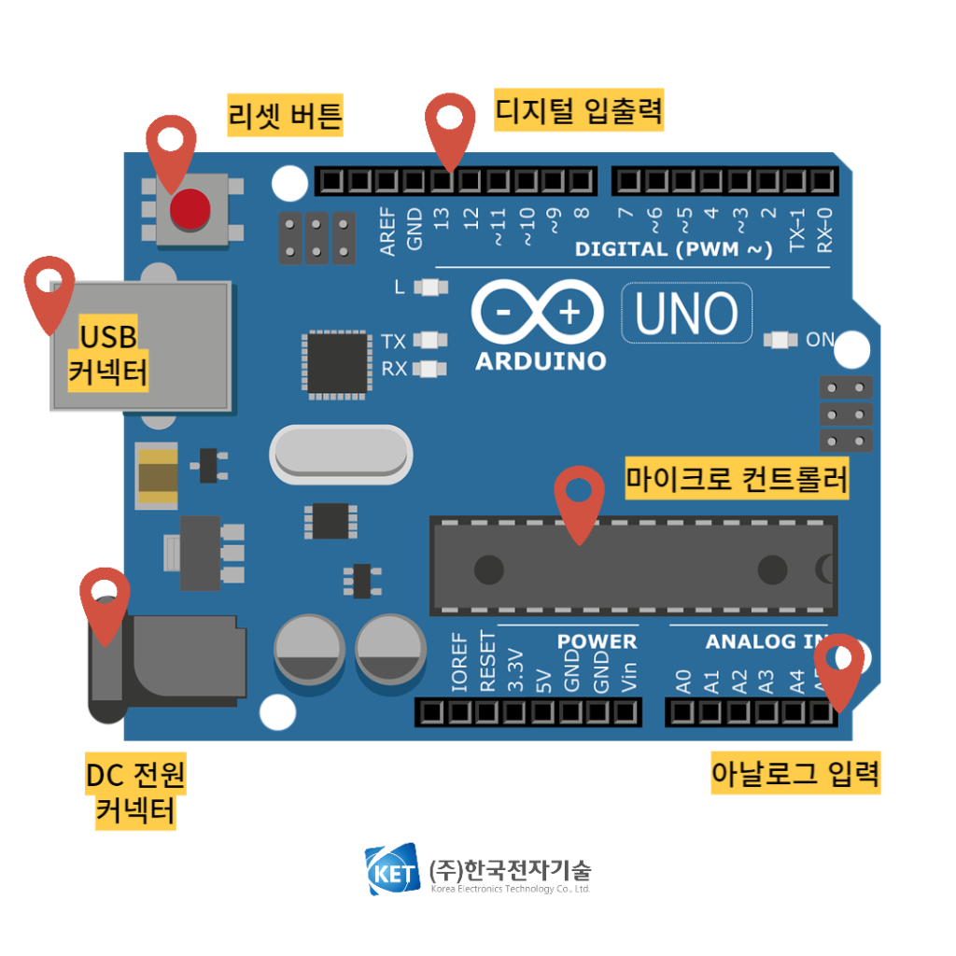
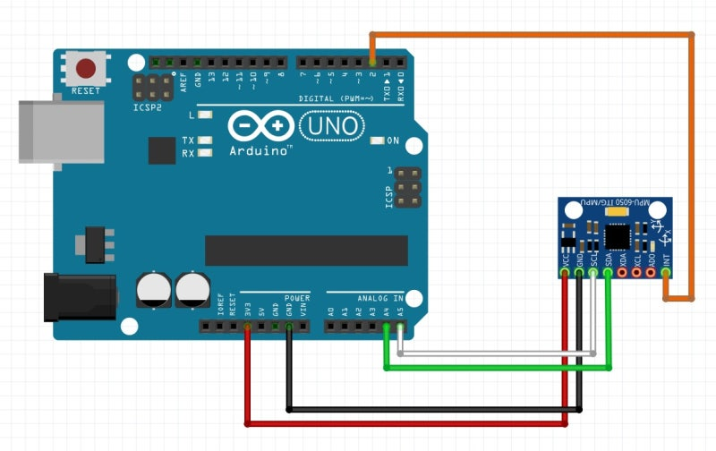
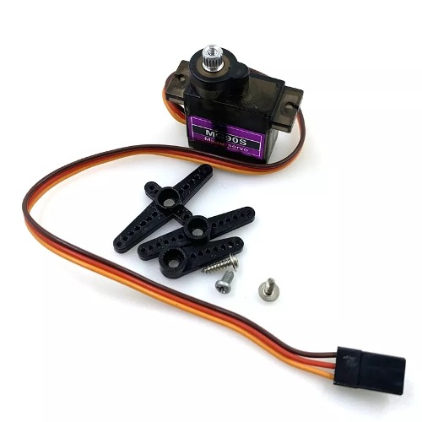
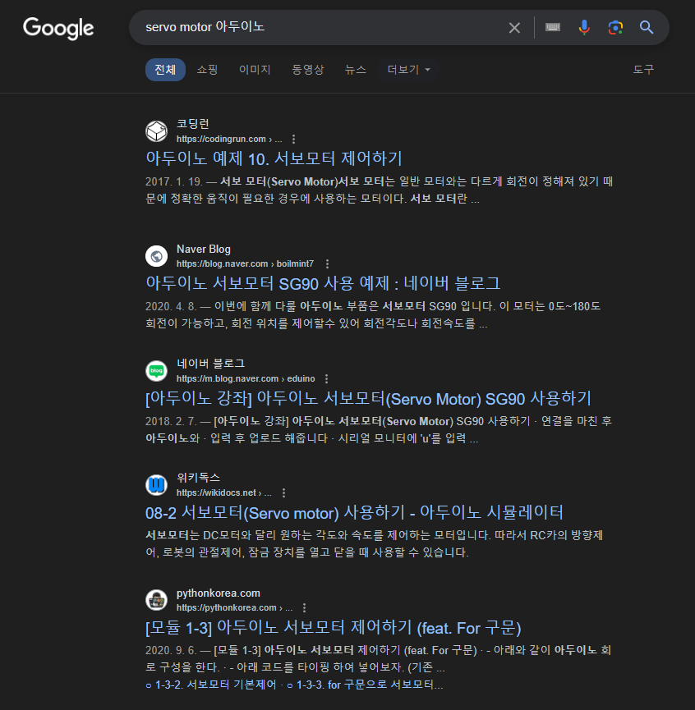
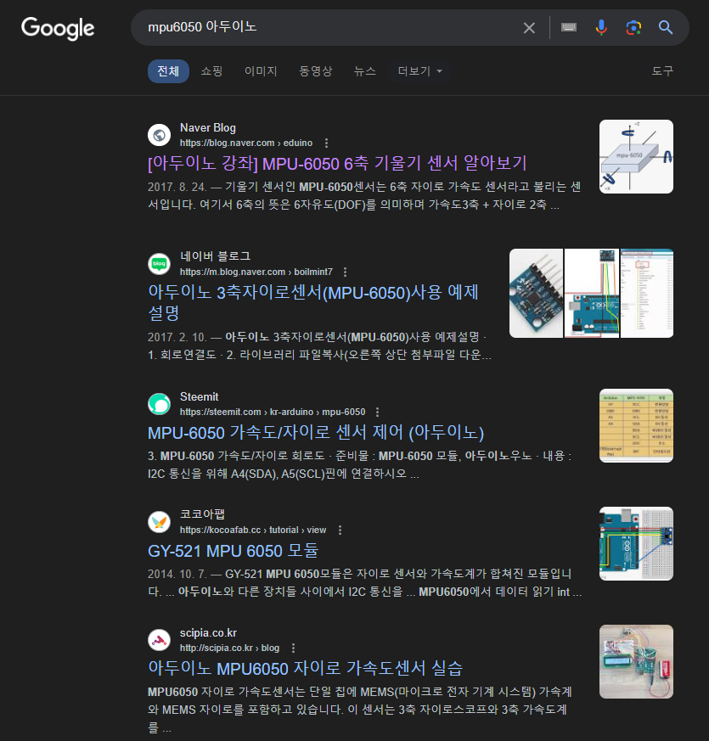
Rocket 제어부 – Mini Rocket
사출 알고리즘
MPU6050
Arduino
Servo Motor
12

Slide 25
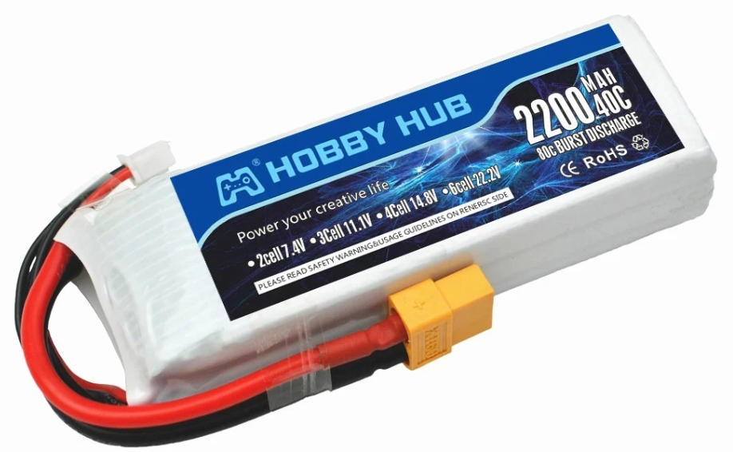
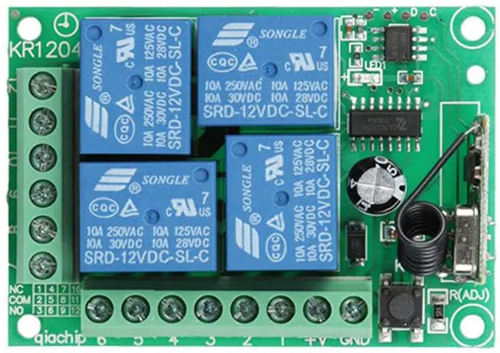
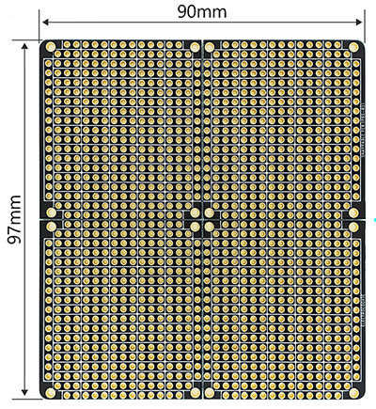
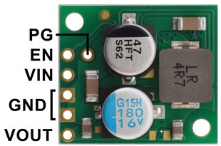
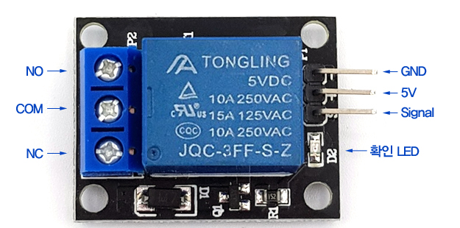

Rocket 제어부
IMU 센서
낙하산 사출 서보모터
배터리
무선 릴레이 모듈
라즈베리파이 4 + PCB기반 브레드 보드
전압 강하 모듈
이그나이터
단분리 사출 서보모터
릴레이 모듈
12

Slide 26
Rocket 제어부
MPU6050
낙하산 사출 서보모터
아두이노
12

